Slide 1
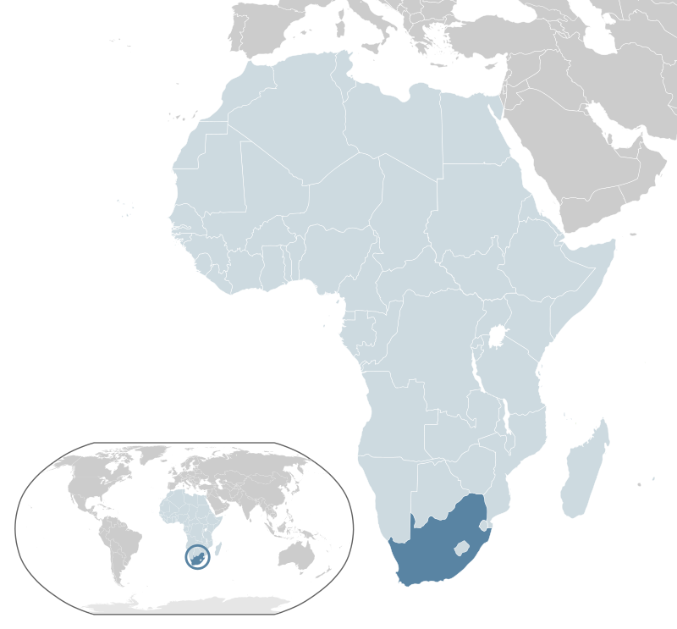
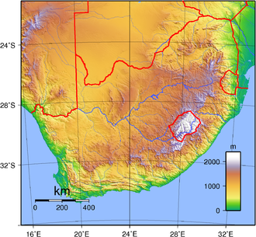
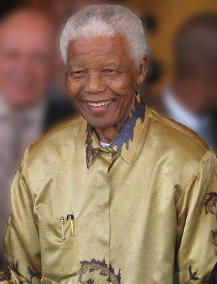
JAR = Jihoafrická republika
jediná africká země mezi hospodářsky vyspělými zeměmi
světové prvenství v zásobách zlata, platiny, rud chromu, mědi …
významná je těžba diamantů, černého uhlí ...
největší tepelné elektrárny na světě (zajišťují téměř 2/3 produkce elektřiny pro celou Afriku)
hl. m. Pretoria,
Kapské město – přístav, Stolová hora
Johanesburg – zlato,
Kimberley - diamanty
Krugerův národní park
černoši (80%), míšenci, běloši, Asiati
Historie: Sánové, Hotentoti → Zulové → Evropané, britská kolonie, Búrové – potomci holand. přistěhovalců → apartheid – rozdělení ras → 1. černošský prezident - Nelson Mandela

